Slide 1
Pekuchecheudzwa kwevarume nekudzivirira HIV

Slide 2
Chii chinonzi Kuchecheudzwa Kwevarume?
Chirevo chekuti
“kuchecheudzwa kwevarume”
chinoreva kuti kuchekwa kweganda rekumusoro kwenhengo yemurume.
Notes:
Pasi rose, kuchecheudzwa kunoitirwa zvikonzero zvakaita sechitendero, magariro, zveutano nezvimwewo. AbChikamu chingangoita makumi matatu kubva muzana (30%) chevarume pasi rose chakachecheudzwa.

Slide 3
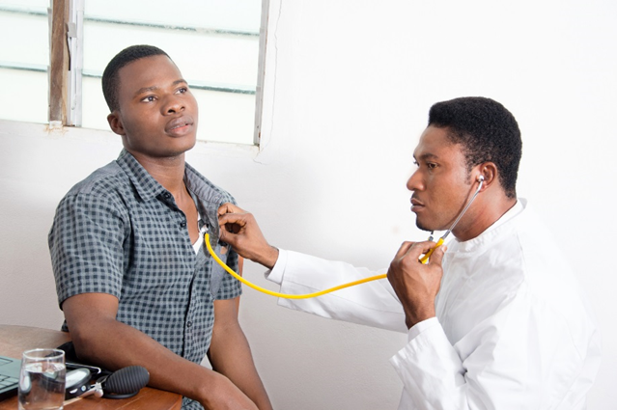
Chirevo chekuti “kuchecheudzwa kwevarume pahutano” chinoreva kuti kuchekwa (operation) kweganda rekumusoro navanamazvikokota vezvehutano vakadzidzira basa ravo.
Chii chinonzi Kuchecheudzwa Kwevarume?
Notes:
Pane dzimwe nzira dzekuchecheudzwa dzinonzi“ kuchecheudzwa pachivanhu” dzinosanganisira mhando dzakasiyana siyana dzekucheka ganda rekumusoro, dzinowanzoitwa nevanhu vasiri vana mazvikokota vezvehutano.

Slide 4
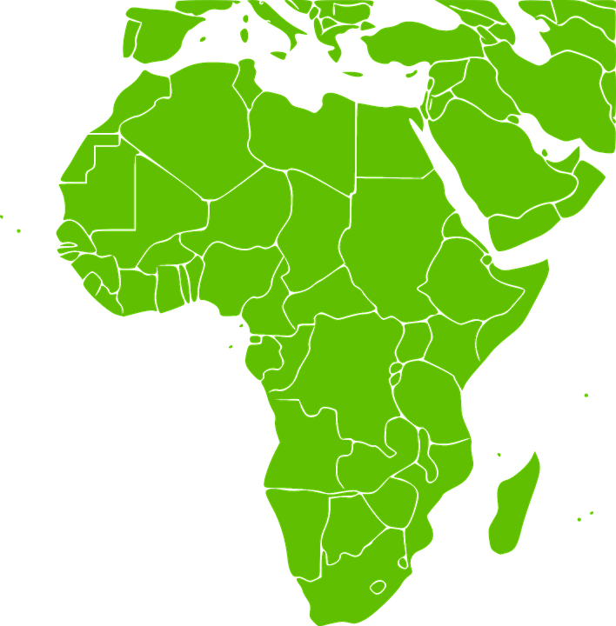
Chii chinozivikanwa pamusoro Pekuchecheudzwa Kwevarume Nekudzivirira HIV?
Tsvakurudzo dzeongororo nhatu (3) dzakaongorora munguva pfupi yapfuura kana kuchecheudzwa kwevarume pahutano kuchikwanisa kudzivirira varume pakubatira HIVpakusangana pabonde.
Notes:
Tsvakurudzo idzi dzaisanganisira varume vanopfura zviuru gumi (10 000) kubva ku Kenya, Uganda, ne South Africa.

Slide 5
Tsvakurudzo idzi dzakaratidza kuti varume vakachecheudzwa vakanga vaine nemukana uripakati nepakati (half) wekubatira HIV pane varume vakanga vasina kuchecheudzwa. Nemamwe matauriro, kuchecheudzwa kwakawanikwa kuchishanda zvakakwana pakudzivirira varume pakubatira HIV nezvikamu makumi mashanu kubva muzana (50%).
Chii chinozivikanwa pamusoro Pekuchecheudzwa Kwevarume Nekudzivirira HIV?
Notes:
Imwe nzira yekutsanangura izvi ndeyekufunga nezvevarume gumi (10) vangangowana HIV kubva mukusangana pabonde nemudzimai ane hutachiwana hwe HIV vasina kuzvidzivirira.
Pakati pevarume gumi (10) ava, kuchecheudzwa kunotarisirwa kudzivirira vashanu vavo pakubatira HIV.

Slide 6
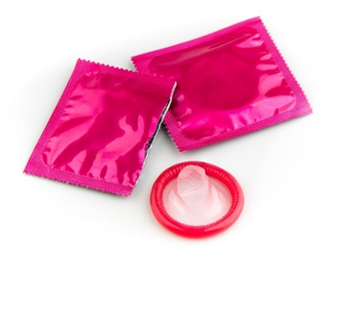
Kuchecheudzwa pahutano kwevarume inzira inoshanda kuvarume pakudzikisa mikana yavo yekuwana HIV. Nekuda kweizvi, kuchecheudzwa kunofanira kushandiswa pamusoro pedzimwe nzira dzinozivikanwa dzekudzivirira HIV, kusanganisira kushandisa makondomu nemazvo nguva dzose.
Chii chinozivikanwa pamusoro Pekuchecheudzwa Kwevarume Nekudzivirira HIV?
Notes:
Zvisinei, kuchecheudzwa hakudzivirire zvachose kubatira HIV.

Slide 7
Chii chimwe chinozivikanwa nezve kuchecheudzwa kwevarume?
Kuchecheudzwa kwevarume hakudzivirire madzimai pakubatira HIV.
Varume vane HIV uye vakachecheudzwa vanokwanisa kutapurira vamwe vavo ne HIV.
Notes:
Pane rumwe ruzivo rwakakosha maererano nekuchecheudzwa kwevarume rwunofanira kuzivikanwa nevarume nemadzimai.
Chokwadi chaicho, murume ane mukana wakanyanyisa wekutapurira mumwe wake ne HIV mushure mekunge achangochecheudzwa, chironda chake chisati chapora.

Slide 8
Chii chimwe chinozivikanwa nezve kuchecheudzwa kwevarume?
Nekuda kweizvi, murume achangobva mukuchecheudzwa anofanira kumira kusvika ronda rake rapora zvachose asati asangana pabonde.

Slide 9
Kana muine mibvunzo kana kuti muchida umbowo hwakapamhidzirwa, ndapota shanyai ku kiriniki yetsvakurudzo
Notes:
Kana muine chero mibvunzo yangomuka kana zvamungatyira
munogonazve kubata

